Slide 1
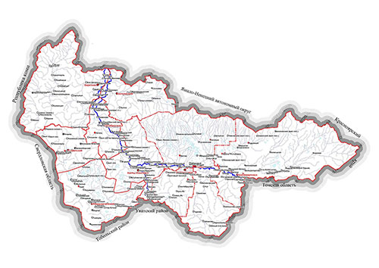
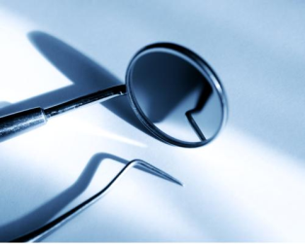
ПРОЕКТ программы государственных гарантий оказания гражданам бесплатной медицинской помощи на территории ХМАО – Югры на 2014 год
Рецлова Юлия Александровна
Зам.гл.врача по ОМР
БУ ХМАО – Югры «Ханты-Мансийская клиническая стоматологическая поликлиника»

Slide 2
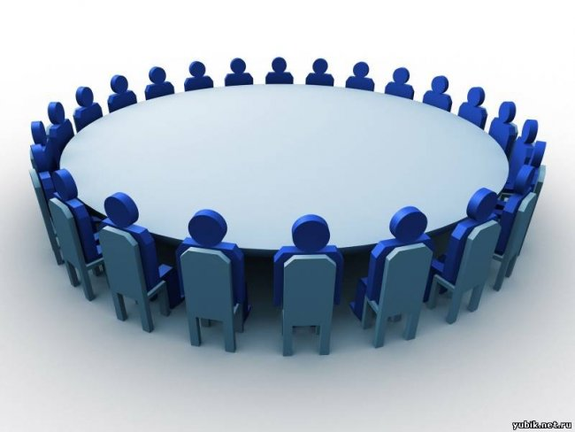
Исх от 31.07.2013 №579 «О разработке проекта ПГГ на 2014 год»
МБУЗ «Стоматологическая поликлиника №1»
МБУЗ «Стоматологическая поликлиника №3» г. Нефтеюганск
ЛГ МБУ «Городская стоматологическая поликлиника»
МБУЗ «Белоярская ЦРБ»
МБУ «Детская стоматологическая поликлиника» г. Нижневартовск
И др.

Slide 3
Предложения
Включить в ПГГ
Вывести из ПГГ
Материалы ХОМ и СОМ/ оставить только для детей
Все ортодонтическое лечение, кроме детей, имеющих ЧЛО патологию
ПГ, кроме детей до 18 лет и при лечении заболеваний краевого пародонта
плановые зубосохраняющие пародонтологические операции за исключением льготных категорий граждан
Иное
О структуре тарифа
Оказание медицинской помощи применением светового материала и опорных штифтовых конструкций для детей из малообеспеченных семей
Снятие зубного налета воздушно-абразивным методом

Slide 4
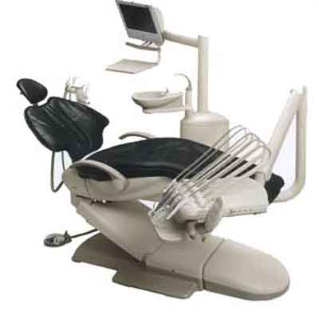
Раздел. 8 Перечень заболеваний и видов медицинской помощи, предоставляемой гражданам РФ в ХМАО – Югре бесплатно за счет средств бюджетов всех уровней и средств ОМС

Slide 5
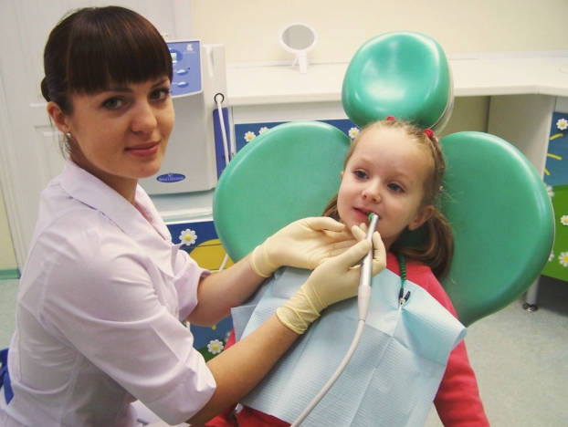
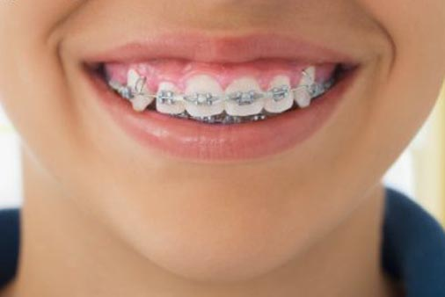
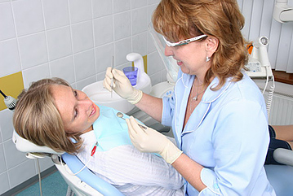
Структура раздела «Перечень заболеваний и видов помощи

Slide 6
Действующая редакция
Проект
3.1.21.1.В полном объеме детям и подросткам в возрасте до 18 лет, включая ортодонтию.
…………
Терапевтическая и хирургическая помощь взрослому населению, за исключением эстетических реставрационных работ, медицинской помощи с применением материалов светового отверждения и опорных штифтовых конструкций
П. 3.1.21.1. «Терапевтическая и хирургическая помощь взрослому и детскому населению, за исключением эстетических реставрационных работ, восстановления разрушенной коронковой части зуба с применением материалов светового отверждения и опорных штифтовых конструкций

Slide 7
Действующая редакция
Проект
Ортодонтическое лечение аномалий прикуса съемной аппаратурой детям и подросткам в возрасте до 18 лет, за исключением повторного изготовления съемной ортодонтической аппаратуры утерянной или сломанной по вине пациента.
Ортодонтическое лечение Брекет-системой исключительно при следующих состояниях: зубочелюстных аномалиях и деформациях, обусловленных врожденными пороками развития челюстей, лица и других органов; деформациях челюстно-лицевой области, сформировавшихся в результате травм и хронических заболеваний височно-нижнечелюстного сустава воспалительного и дистрофического генеза; после оперативного вмешательства при злокачественных доброкачественных новообразованиях; приобретенных выраженных аномалиях челюстно-лицевой области с нарушением функций глотания, жевания, речи, дыхания; на подготовительном этапе при проведении хирургического лечения различных патологий прикуса; челюстно-лицевых аномалиях у детей, которым начато ортодонтическое лечение, до его полного завершения, но не позднее 18 лет».
Ортодонтическое лечение Брекет-системой исключительно при следующих состояниях: зубочелюстных аномалиях и деформациях, обусловленных врожденными пороками развития челюстей, лица и других органов; деформациях челюстно-лицевой области, сформировавшихся в результате травм и хронических заболеваний височнонижнечелюстного сустава воспалительного и дистрофического генеза; после оперативного вмешательства при злокачественных доброкачественных новообразованиях; приобретенных выраженных аномалиях челюстно-лицевой области с нарушением функций глотания, жевания, речи, дыхания; на подготовительном этапе при проведении хирургического лечения различных патологий прикуса; челюстно-лицевых аномалиях у детей, которым начато ортодонтическое лечение, до его полного завершения, но не позднее 18 лет

Slide 8
раздел «Перечень изделий медицинского назначения»
Проект
губоректрактор

Slide 9
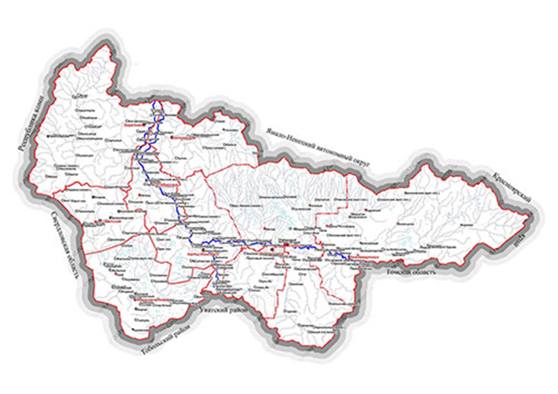
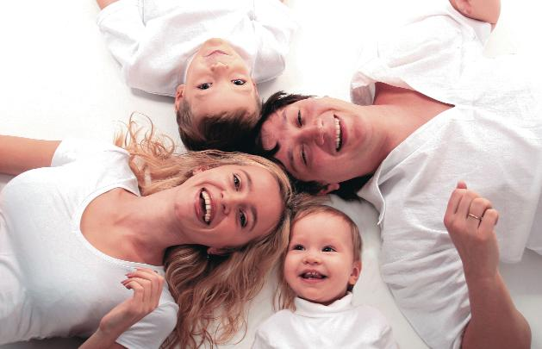
Спасибо за внимание

